Slide 1
系统设计
什么是设计
如何设计
什么是好的设计
设计评估与验证

Slide 2
什么是设计
寻求软件的解决方案
问题分解
问题综合
问题
子问题 4
子问题 1
子问题 2
子问题3
子问题 4
问题
子问题 1
子问题 2
子问题3

Slide 3
什么是设计（续）
设计内容
  数据设计：信息模型、软件数据结构
  体系结构设计：定义软件部件间的关系
  接口设计：软件内部、外部及与人之间的通信
  过程设计：软件组件的过程性描述
设计阶段
  概要设计、详细设计
分析与设计
分析
设计
做什么
需求
领域调查
怎么做
逻辑解决方案

Slide 4
如何设计
设计目的（求解，体现对用户的价值）
  3W: Who, What, Why
分解与模块化
体系结构风格
用户界面设计
并发设计
设计模式与重用

Slide 5
分解与模块化：基本原理
C (P₁+P₂)>C (P₁)+C (P₂)
E (P₁+P₂)>E (P₁)+E (P₂)
C为问题的复杂度，E为解题需要的工作量
软件开发工
作
量
总成本
最小成本区
M
接口成本
模块成本
模块数

Slide 6
分解与模块化：方法
Wasserman建议的5种分解方法
  功能分解
  面向数据的分解
  面向事件的分解
  基于用户输入的分解
  面向对象的分解

Slide 7
体系结构风格
软件体系结构
  组成系统的元素、元素间的交互、元素组成的模式以及模式的约束。
    功能划分、全局控制结构、数据访问、协议、分布、灵活性和方案选择等
  软件体系结构一个核心问题是能否使用重复的体系结构模式，即能否达到体系结构级的软件重用。也就是说，能否在不同的软件系统中，使用同一体系结构
  软件体系结构风格是描述某一特定应用领域中系统组织方式的惯用模式。它反映了领域中众多系统所共有的结构和语义特性，并指导如何将各个模块和子系统有效地组织成一个完整的系统。

Slide 8
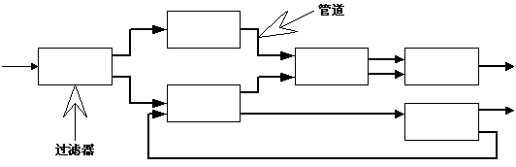
管道/过滤器
每个构件都有一组输入和输出，构件读输入的数据流，经过内部处理，然后产生输出数据流。
过滤器
  表示数据转换的构件。彼此相互独立
管道
  将一个过滤器的输出传到另一过滤器的输入。
商品检验
检验单
批准的入库单
以进货位的入库单
入库请求
入库单
入库请求
入库清点
商品入库

Slide 9
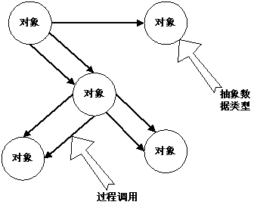
面向对象风格
这种风格建立在数据抽象和面向对象的基础上，数据的表示方法和它们的相应操作封装在一个抽象数据类型或对象中。这种风格的构件是对象，或者说是抽象数据类型的实例。对象是一种被称作管理者的构件，因为它负责保持资源的完整性。对象是通过函数和过程的调用来交互的

Slide 10
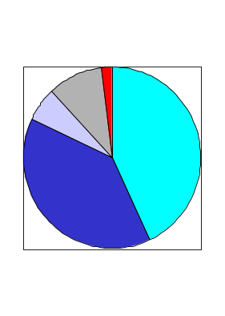
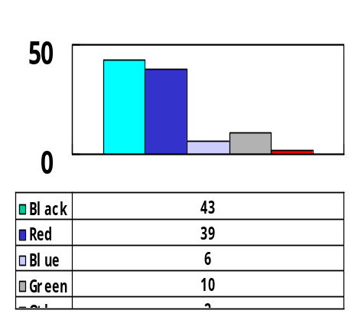

隐式调用
构件不直接调用一个过程，而是触发或广播一个或多个事件。
系统中的其它构件中的过程在一个或多个事件中注册，当一个事件被触发，系统自动调用在这个事件中注册的所有过程，这样，一个事件的触发就导致了另一模块中的过程的调用。
构件是一些模块，这些模块既可以是一些过程，又可以是一些事件的集合。过程可以用通用的方式调用，也可以在系统事件中注册一些过程，当发生这些事件时，过程被调用。
Votes Data Entry
Black
Red
Blue
Green
43
39
6
10
文档/视图结构，
MVC结构

Slide 11
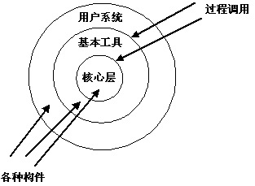
分层
层次系统组织成一个层次结构，每一层为上层服务，并作为下层客户。在一些层次系统中，除了一些精心挑选的输出函数外，内部的层只对相邻的层可见。这样的系统中构件在一些层实现了虚拟机（在另一些层次系统中层是部分不透明的）。连接件通过决定层间如何交互的协议来定义，拓扑约束包括对相邻层间交互的约束。

Slide 12
数据仓库（Repository）
在仓库风格中，有两种不同的构件：中央数据存储（仓库）和对中央数据进行操作的构件集合，仓库与外构件间的相互作用在系统中会有大的变化。
  传统数据库型：输入流中某类时间触发进程执行的选择
  黑板（Blackboard）系统：中央数据结构的当前状态触发进程执行的选择。如：文献数据库自然语言接口系统HEARSAY-II
知识源1
知识源1
策略知识/求解知识
策略知识/求解知识
中央数据存储（黑板）
知识源1
知识源1
策略知识/求解知识
策略知识/求解知识

Slide 13
解释器
数据
（程序状态）
源程序代码
输入
输出
解释引擎
程序伪代码
引擎状态

Slide 14
用户界面设计
问题
  用户经常以界面而不是功能来判别软件
  坏界面可能引起灾难性后果
  糟糕的界面往往是许多软件不被使用的原因
准则
  简单易学
  一致
  考虑文化差异
  提供反愦信息
  可恢复性（Undo）
  使用方便
  吸引力
GUI: Windows, Icons, Menu, Pointing, Graphics

Slide 15
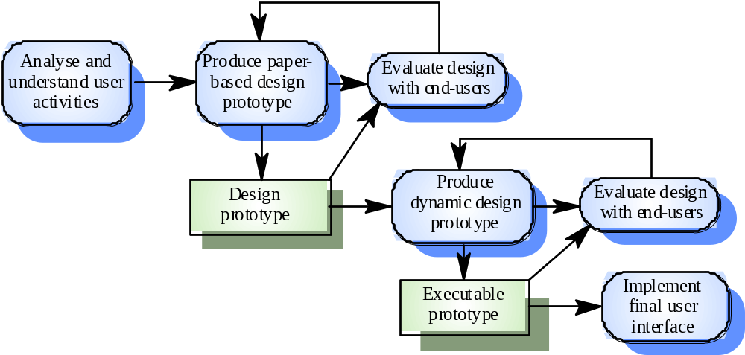
用户界面设计过程

Slide 16
并发设计
处理多个任务同时发生的情况,怎样确保同时执行的组件间对共享数据的一致性
  分时
  同步与互斥（Semaphore）
  优先级
  管程

Slide 17
设计模式与重用
为什么专家和新手在使用软件开发模型和软件工程方法时，表现出来的软件效率和效果不一样？
？
应用环境
专家的经验
问题要求空间
问题求解空间
分析模式、设计模式和框架等
大部分方法类书致力于讲解一种注记方法，介绍一个简单的建模过程，并提供一些简例来说明。但分析与设计模式：显然不同，它关注的主要是建模的结果——模型本身，而不是关注建模过程——怎样建模。

Slide 18
模式定义
Martin Fowler: “PATTERN is an idea that has been useful in one practical context and will probably be useful in others”
  “模式是一种思想，它已经适用于一个实践环境中，并有可能适用于其他的环境。”
Christopher Alexander :“Each pattern describes a problem which occurs over and over again in our environment, then describes the core of the solution to that problem, in such a way that you can use this solution a million times over, without ever doing it the same way twice”
  “每一个模式描述了一个在我们周围不断重复发生的问题，以及该问题的解决方案的核心，这样，你就能一次又一次的使用该方案而不必做重复的劳动”

Slide 19
软件模式的简史
1977年， Christopher Alexander，《A Pattern Language》
1979年，Christopher Alexander，《The Timeless Way of Building 》
1987年，Ward Cunningham & Kent Beck, “Using Pattern Languages for Object-Oriented Programs”
1991年， Jim Coplien， Advanced C++ Programming Styles and Idioms
1995年，四人帮”(Gang of Four, 或GoF)设计模式：可复用面向对象软件的基础。总结了23种设计模式（见书本P130）
1997 年， Martin Fowler ，《Analysis Patterns: Reusable Object Model》

Slide 20
模式的基本要素
一般而言，一个模式有四个基本要素
  模式名称（pattern name）
  问题(problem)
  解决方案(solution)
  效果(consequences

Slide 21
桥接模式示例
任务：画一个矩形
条件：两种不同的画图程序DP1和DP2
DP1 DP2
draw_a_line(x1, y1, x2, y2) drawline(x1, x2, y1, y2)
draw_a_circle( x, y, r) drawcircle(x, y, r)

Slide 22
解决方案之一
Rectangle
+draw
#drawline
Client
V1Rectangle
#drawline
V2Rectangle
#drawline
DP1
+draw_a_line
DP2
+drawline

Slide 23
解决方案之一
Class Rectangle {
public void draw(){
drawline(_x1, _y1, _x2, _y2)
drawline(_x2, _y1, _x2, _y2)
drawline(_x2, _y2, _x1, _y2)
drawline(_x1, _y2, _x1, _y1)
}
abstract protectd void drawline(double x1, double x2,
double y1, double y2)
}

Slide 24
解决方案之一
系统扩充：支持画圆
Shape
+draw()
Client
Rectangle
+draw
#drawline
Circle
+draw
#drawcircle
V1Rectangle
#drawline
V2Rectangle
#drawline
V1Rectangle
#drawcircle
V2Rectangle
#drawcircle
DP1
+draw_a_line
+draw_a_circle
DP2
+drawline
+drawcircle

Slide 25
解决方案之一
问题
  当画图程序或要画的形状增加时，所需要的类数目（特别是与画图程序直接关联的类数将大幅度增加）----类爆炸
  每一种形状必须知道它所用的画图程序，抽象（形状的种类）与完成（画图程序）紧密地耦合。

Slide 26
解决方案之二
Client
Shape
+draw()
#drawline
#drawcircle
Drawing
+drawline
+drawcircle
Rectangle
+draw
Circle
+draw
V1Drawing
+drawline
+drawcircle
V2Drawing
+drawline
+drawcircle
DP1
+draw_a_line
+draw_a_circle
DP2
+drawline
+drawcircle

Slide 27
解决方案之二
Class Client {
public static void main(string arg[])
{
shape r1,r2;
Drawing sp;
dp=new V1Drawing();
r1=new Rectangle(dp, 1,1,2,2);
r2=new Circle(dp, 2,2,3);
r1.draw();
r2.draw();
}
}

Slide 28
解决方案之二
Class Shape {
abstract public draw();
private Drawing _dp;
shape (Drawing dp) { _dp=dp; }
protected void drawline(double x1, double y1, double x2, double y2)
{ _dp.drawline(x1, y1, x2, y2) };
protected void drawCircle(double x, double y, double r)
{ _dp.drawCircle(x, y, r) };
}
abstract Class Drawing
{
abstract public drawline(double x1, double y1, double x2, double y2);
abstract public drawCircle(double x, double y, double r);
}

Slide 29
桥接（Bridge）模式结构
意图：将抽象部分与它的实现部分分离，使它们都可以独立地变化（Decouple an abstraction from its implementation so that the two can vary independently ）[Gang of Four]
Abstraction
+operation
Implementor
+operationImp
RefinedAbstraction
+operation
ConcreteImplementorA
+operationImp
ConcreteImplementorB
+operationImp

Slide 30
什么是好设计：衡量标准
构件独立性
异常识别与处理
防错与容错

Slide 31
构件独立性
内聚（cohesion）
  模块内部各成分之间
耦合（coupling）
  一个模块与其它模块之间
模块的独立性高
  块内联系强
  块间联系弱

Slide 32
耦合 coupling
1.内容耦合 content coupling
2.公共耦合 common coupling
3.控制耦合 control coupling
4.特征耦合 stamp coupling
5.数据耦合 data coupling
6.非直接耦合 no direct coupling
尽量使用数据耦合，少用控制耦合，限制公共耦合的范围，完全不用内容耦合。

Slide 33
内聚 cohesion
1.功能性内聚 functional cohesion
  模块中各个组成部分构成一个整体并共同完成一个单一的功能
2.顺序性内聚 sequential cohesion
  模块中的各个部分都与同一个功能密切相关，并且必须按照先后顺序执行(通常前一个部分的输出数据就是后一个部分的输入数据)
3.通讯性内聚 communicational cohesion
  模块中的各个部分使用同一个输入数据或产生同一个输出数据
4.过程性内聚 procedural cohesion
  模块中的各个部分相关，并且必须按特定的次序执行
5.时间性内聚 temporal cohesion
  模块包含了需要在同一时间段中执行的多个任务
6.逻辑性内聚 logical cohesion
  模块可实现多个逻辑上相同或相似的一类功能
7.偶然性内聚 coincidental cohesion
  模块由多个完成不同任务的语句段组成，各语句段之间的联系十分松散或根本没有任何联系

Slide 34
耦合：内容耦合
例：A访问C的内部数据或不通过正常入口而转入C的内部。
……
A
B
A:
…………
…………
goto C1
…………
…………
C
D
C:
…………
…………
C1:
……
……

Slide 35
耦合：公共耦合
两个或多个模块通过引用公共数据相互联系
Global : V1
V2
Global : V1
V2
A:
…………
…………
A1=V1+V2
…………
…………
B:
…………
…………
V1=B1
…………
…………
A:
…………
…………
V1++
…………
…………
B:
…………
…………
V2=B1+V1
…………
…………
问题： ♣ 公共部分的改动将影响所有调用它的模块；
  ♣ 公共部分的数据存取无法控制；
  ♣ 复杂程度随耦合模块的个数增加而增加。

Slide 36
耦合：控制耦合
模块之间交换的信息中包含有控制信息
B
Fn
接口单一，但仍然影响被控模块的内部逻辑。
Flag
……
A
Flag
F2
……
F1

Slide 37
耦合：戳耦合，数据耦合
戳耦合：一个模块通过数据结构向另一模块传递信息
数据耦合：两个模块之间仅通过模块参数交换信息，且交换的信息全部为简单数据。
B(SN:String,Name:String,Co:String)
A:
…
B(StudNo,Name,Course)
…
C(Stud)
…
C(S:Student)

Slide 38
异常识别与处理
防御性设计：识别异常，处理异常

Slide 39
防错与容错
缺陷检测
缺陷修复
缺陷容忍

Slide 40
设计评估与验证
设计能否满足客户提出的所有需求（验证）？通过度量衡量设计质量（评估）
设计评审
  初步设计评审
    就概念性设计的正确性和完整性得到客户和用户的确认（客户、用户、分析员、设计员和秘书）
  评论性设计评审
    从技术上看，设计是否实现了所有需求和是否具有高质量（分析员、设计员、测试员、程序设计员、秘书）
  程序设计评审
设计质量度量
  复杂性和独立性
设计比较
  对多个设计方案的设计属性进行对比，选择设计方案

Slide 41
设计评估与验证（续）
设计属性 优先级 方案2 方案3 方案3
模块化 1 1 2 4
可维护性 3 1 3 3
可测试性 3 2 4 5
性能 2 3 3 3
可用性 5 4 3 1

Slide 42
软件设计文档
计算机软件产品开发文件编制指南 GB 8567-88
Guidelines for computer software product development documentation
中华人民共和国国家标准 UDC681．3
参见P117-121

